Slide 1
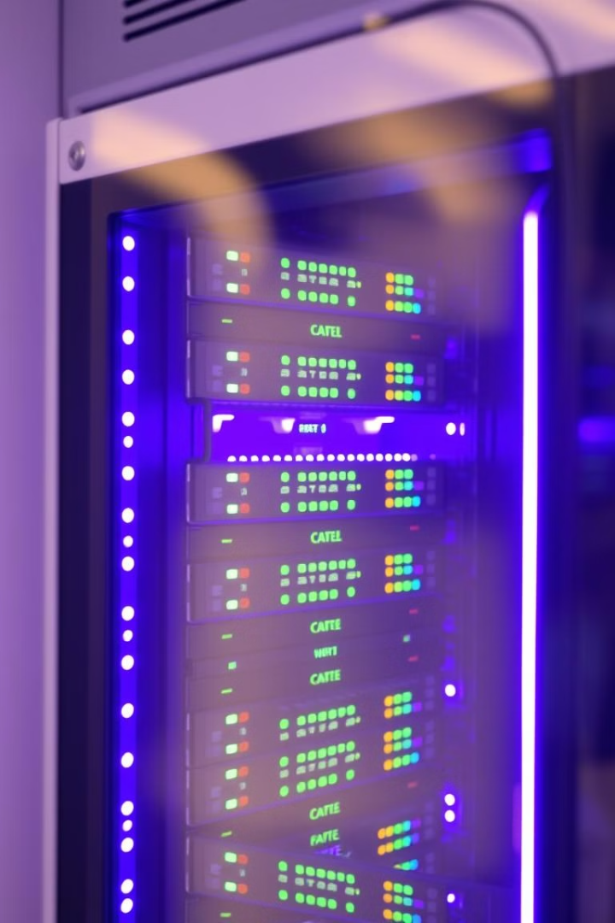

Déploiement d’OpenStack sur Grid5000
Présentation des résultats de la semaine 4 du projet de déploiement d’OpenStack sur Grid5000, 06/03/2024.
par BERGER GHISLAIN THEUBO

Slide 2
Objectifs & Approche Globale
Objectifs
Approche
Adapter la procédure d’installation d’OpenStack à Grid5000. Réserver et configurer les ressources (machines et adresses IP) via commandes personnalisées. Sauvegarder l’état de la session pour reprise et déploiement reproductible.
Utiliser les commandes fournies par Caleb pour réserver des machines. Emploi d’un script de réservation d’une plage d’IP. Sauvegarde de l’environnement d’installation (disque, dépendances, sessions).

Slide 3

Réservation des Ressources sur Grid5000
Réservation de Machines
1
Utiliser OAR pour réserver des machines via commandes personnalisées. Exemple : oarsub -t deploy -I -l /switch=1/nodes=3,walltime=7:00:00 "sleep 7h".
2
Réservation d’IP
Réservation d’une plage d’adresses IP pour garantir la cohérence du réseau. Possibilité de sauvegarder l’état de la session et de reprendre en cas d’interruption.

Slide 4

Installation et Configuration du Controller
Clonage DevStack
Configuration locale
MariaDB
Cloner le repository DevStack : git clone https://opendev.org/openstack/devstack.git.
Configurer le fichier local.conf : définir HOST\_IP et SERVICE\_HOST (ex. : 172.16.192.10). Installer les dépendances (MariaDB, RabbitMQ, etc.).
Configurer MariaDB via /etc/mysql/mariadb.conf.d/99-openstack.cnf. Créer les bases de données (glance, nova\_api, nova, nova\_cell0, placement). Attribuer des privilèges avec commandes SQL.

Slide 5

Déploiement sur les Nœuds Compute avec Hyperviseur Xen
Installation de Xen
Mise à jour des paquets et installation de Xen : sudo apt install xen-hypervisor-4.9-amd64 xen-tools.
Configuration de GRUB
Modifier GRUB pour démarrer sous Xen : modifier /etc/default/grub (ex. : GRUB\_DEFAULT="Xen hypervisor-4.9-amd64") puis sudo update-grub.
DevStack sur Compute
Cloner DevStack sur le nœud Compute. Créer un local.conf spécifique pour n’activer que le service compute (n-cpu). Ajouter un bloc \[\[post-config\]\] pour forcer l’utilisation du pilote Xen.
Lancement de DevStack
Lancer DevStack avec ./stack.sh.

Slide 6
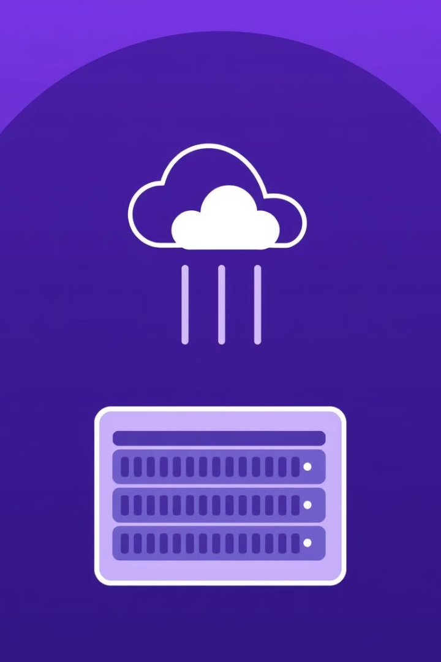


Vérifications, Tests et Résolution des Problèmes
Vérifications
Résolution
Vérifier l’enregistrement des nœuds : openstack compute service list. Accéder à Horizon via navigateur (ex. : http:///dashboard). Tester la création d’instances via Horizon ou CLI.
Consulter les logs (ex. : tail -n 100 /opt/stack/logs/stack.sh.log). Vérifier la connectivité MySQL/MariaDB. Ajuster les permissions et la configuration réseau.

Slide 7






Perspectives & Prochaines Étapes
Finalisation
Finaliser la procédure d’installation d’ici demain après-midi.
Remplacement KVM
Possibilité de remplacer l’hyperviseur KVM par Xen sur l’ensemble des nœuds Compute.
Adaptation de la Configuration
Adapter le fichier de configuration envoyé par Caleb aux métadonnées spécifiques à Grid5000.
Optimisation
Optimiser la configuration pour un déploiement multi-nœuds.
Tests
Réaliser des tests de performance et de montée en charge (création d’instances, interactions via Horizon).
Documentation
Documentation et retour d’expérience pour affiner la procédure et anticiper d’éventuels ajustements futurs.

